Slide 1
Jabze web UI visual specifications
Ver 1.0

Slide 2
目录
Part1-general
  Brand Logo
  Webpage
  Page width
  Page layout
  Page color
  Page font
  Font color
  Blank&spacing
Part2-components
  navigator
  button
  Tab
  forms
  Page seperate
  Popup window
  sheets
  input
  message
  Loading
  Nested forms
  graphics

Slide 3



主品牌
标准 logo
可扩展图形元素
Logo+slogan

Slide 4
页面宽度
最新显示器分辨率比例调查：
 | 有效可视区域（单位：Px）
屏幕 | 一 |  | 二 |  | 三
 | 800 | 600 | 1024 | 768 | 1280 | 1024
IE6.0 | 779（+21） | 432（+168） | 1003（+21） | 600（+168） | 1259（+21） | 856（+168）
IE7.0 | 779（+21） | 452（+148） | 1003（+21） | 620（+148） | 1259（+21） | 876（+148）
Firefox2.0 | 783(+17) | 417(+183) | 1007(+17) | 585(+183) | 1263(+17) | 841(+183)
Opera9.0 | 781(+19) | 461(+139) | 1005(+19) | 629(+139) | 1261(+19) | 885(+139)
说明：
综合上面所有的数据，办公区的显示屏越来趋于大屏潮流。
结论如下：
Web屏幕最小视图（设计图尺寸） ：1200x800

Slide 5
页面框架布局（栅格）
页宽
首屏页高
Height:800
280
820
60
头部+导航 10%原则
280
660
260
Width: 1200

Slide 6
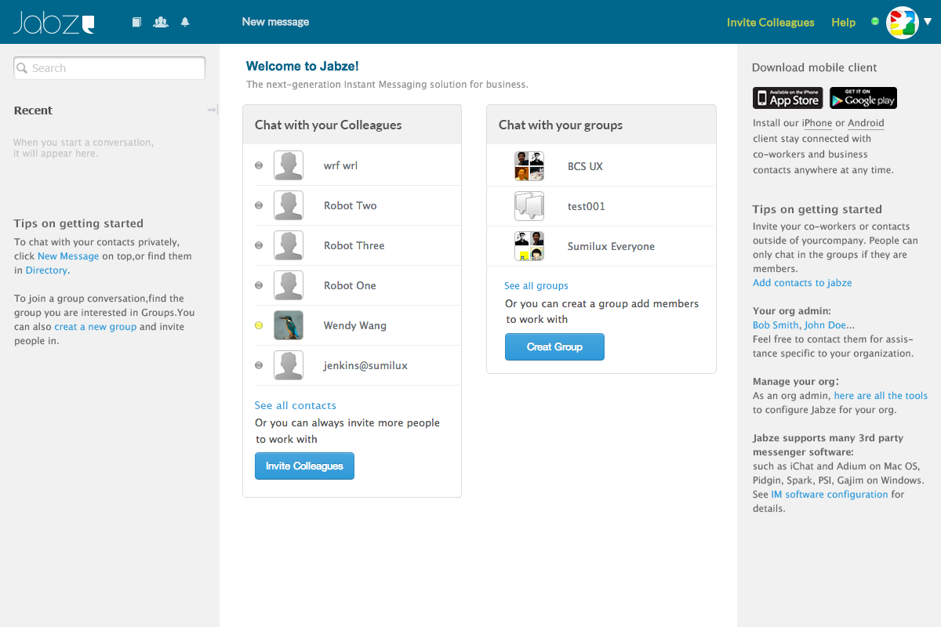
Web-home page

Slide 7
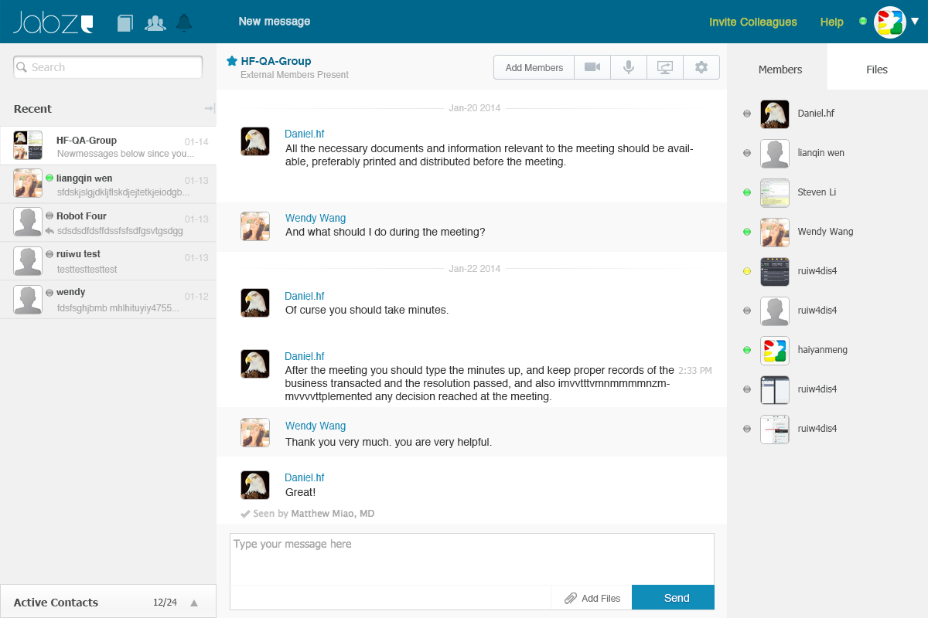
Web-chat page

Slide 8
页面颜色
Nav hover
左右侧栏背景
Chat message背景
导航背景
Send button
Chat title背景

Slide 9
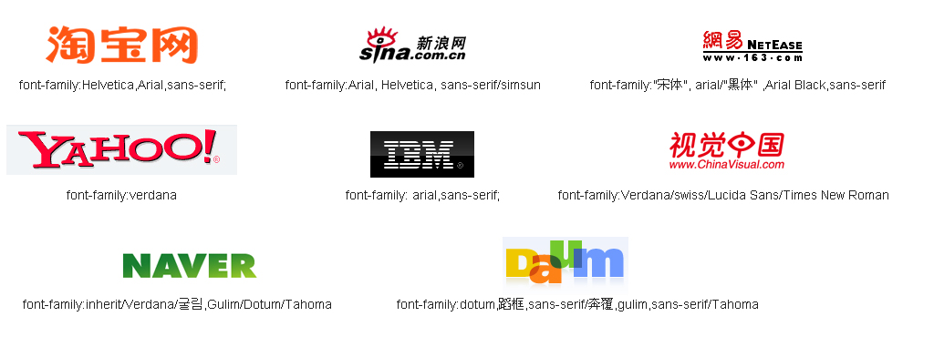
页面字体
font-family: 'Helvetica Neue', Helvetica, Arial, sans-serif;
各主要网站字体使用情况

Slide 10
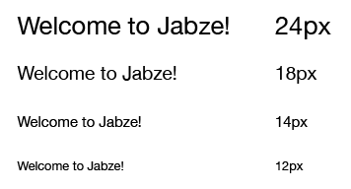
文字大小
文字行高1.5倍字体大小（若为奇数-1）

Slide 11
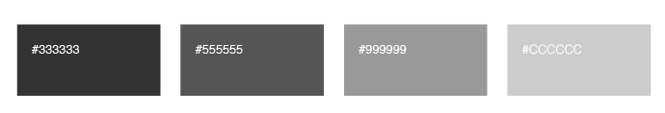

字体颜色
文本字体颜色
链接文字颜色

Slide 12
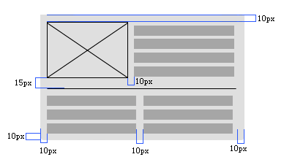
页面留白
1.板块间距留白为10px；
2.板块与内容间距留白为10px；
3.内容单元与单元之间留白为10px；
4.内容的间距为10px；
注：
以上原则从1到4优先等级从高到低，原则1、2必须遵守，原则3、4可根据实际情况调整；

Slide 13
Part2-常用控件
导航
搜索框
按钮
Tab分页
表格
分页
弹出窗
表单
输入判断
消息模块
Loading
级联列表
图表库
开发人员常用开源标准控件Bootstrap http://www.bootcss.com/

Slide 14
导航
效果图
详细标注

Slide 15

搜索框
搜索框文本框的长度应适中，至少应提供显示20个字符的宽度；搜索组件中使用的文本框必须为单行文本框

Slide 16
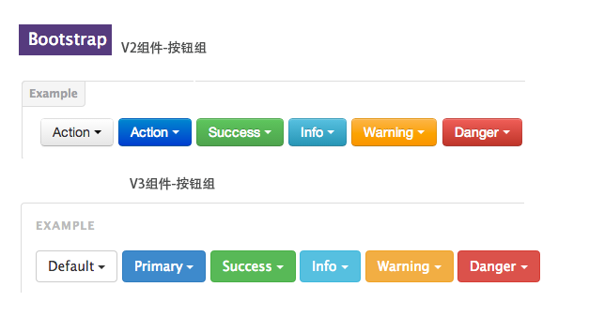
按钮

Slide 17
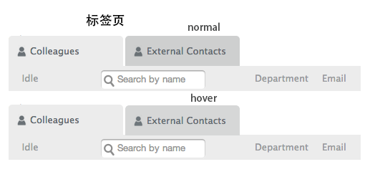

tab
效果图
详细标注
分页

Slide 18
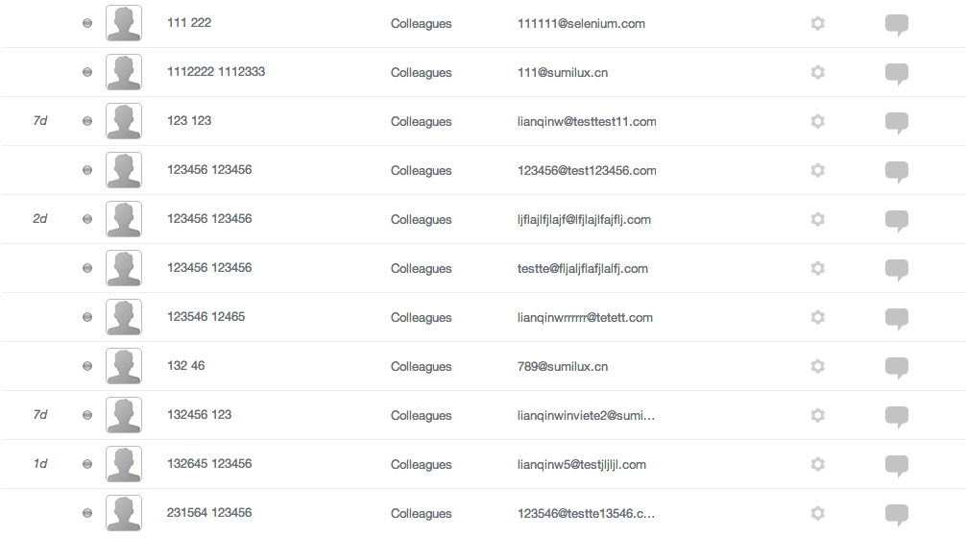
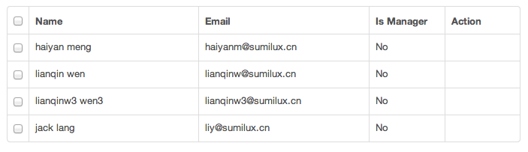
表格

Slide 19
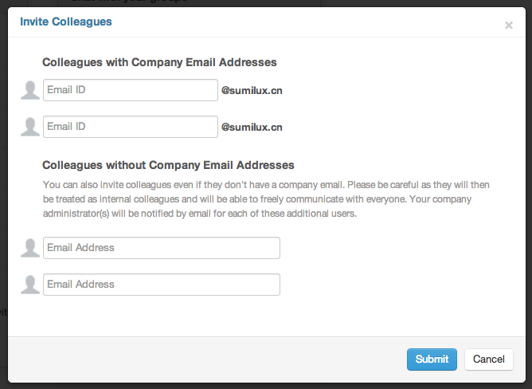
弹出窗
应用示例

Slide 20
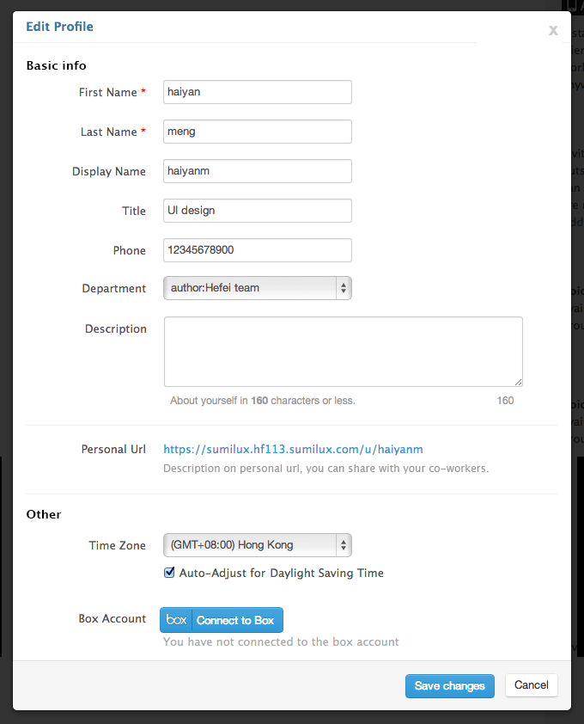
表单
应用1

Slide 21
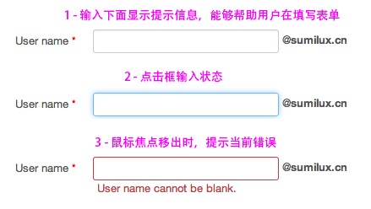
输入判断
应用示例

Slide 22
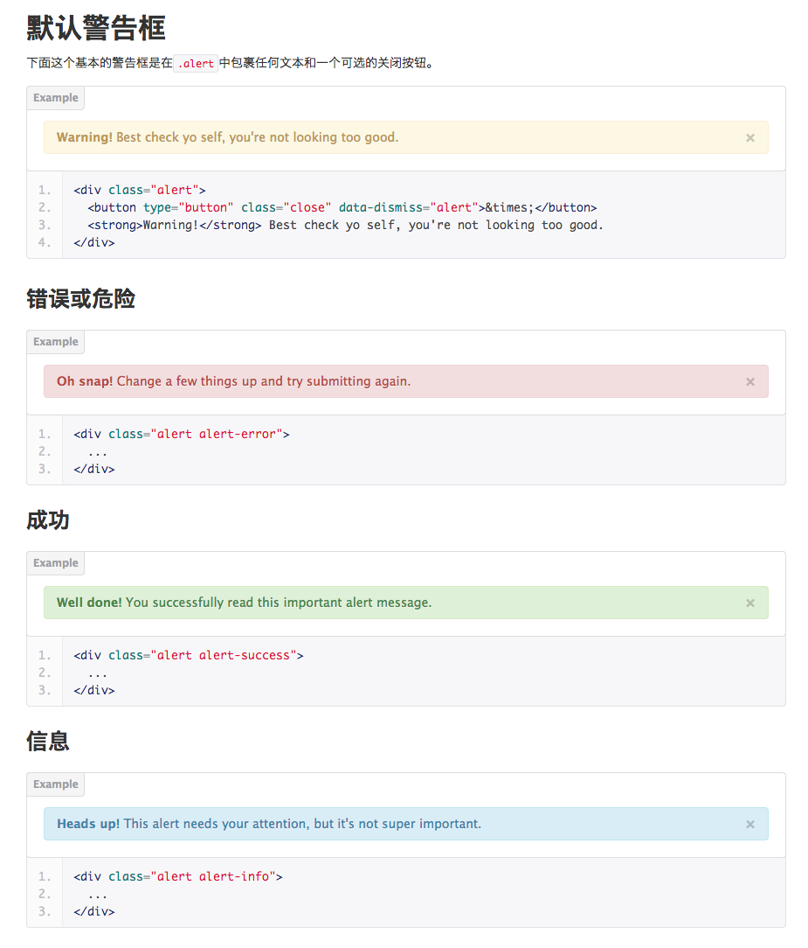
消息模块1
样式风格

Slide 23
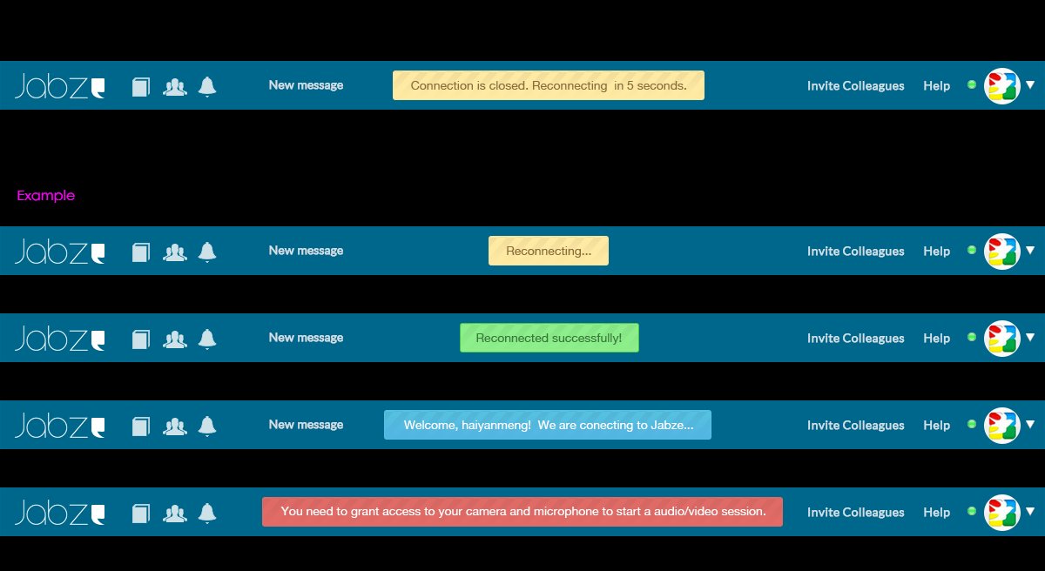
消息模块2
应用示例

Slide 24

loading
适用场景：加载页面、上传图片、文件时出现，从无内容到有内容的场景。

Slide 25
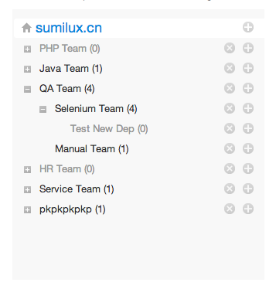
级联列表
应用示例

Slide 26
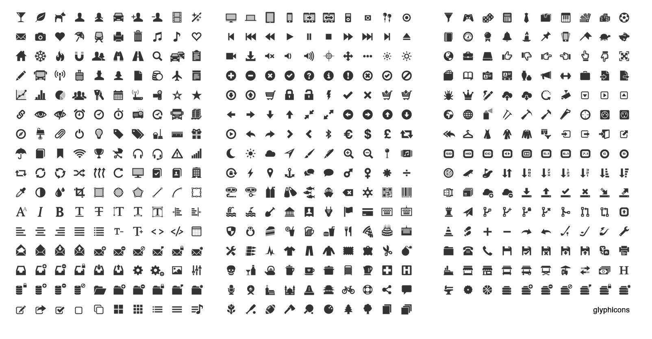
图标库

Slide 27
参考资料
开源网站
  http://www.bootcss.com/
  http://usman.it/themes/charisma/ui.html

Slide 28
未完待续…

